Slide 1
Тема №2
Организация связи в тактическом звене управления
Занятие №8
Подготовка подразделений связи к применению в боевых действиях

Slide 2
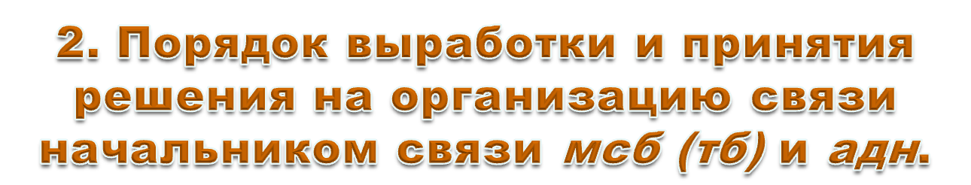
Учебные вопросы
1. Содержание, последовательность и методы работы начальника связи мсб (тб) и адн при подготовке подразделений связи к применению в боевых действиях.

Slide 3
1. Содержание, последовательность и методы работы начальника связи мсб (тб) и адн при подготовке подразделений связи к применению в боевых действиях.

Slide 4
Последовательность, содержание работы начальника связи при планировании связи
Уяснение задачи
Изучение исходных данных
Ориентирование подчинённых о предстоящих действиях
Оценка обстановки
Принятие решения на организацию связи
Постановка задач подчинённым
Отработка документов по связи
Доклад по связи начальнику штаба
Контроль и оказание помощи подчинённым
по подготовке к выполнению задач

Slide 5
Методы работы начальника связи батальона при планировании связи:
Метод параллельной работы, при котором планирование связи начинается сразу после предварительного тактического ориентирования, получения указаний командира и начальника штаба по организации управления и связи в батальоне при выполнении боевых задач.
Метод последовательной работы, при котором принятие решения и планирование связи осуществляется после завершения планирования в штабе бригады.

Slide 6
1. Уяснение задачи.
Начальник связи должен уяснить:
характер предстоящего боя
место батальона в боевом порядке бригады
порядок взаимодействия с соседями, силами поддержки, прикрытия и т. д.
время готовности батальона к выполнению задач
боевую задачу батальона в предстоящем бою
боевой состав батальона и средства усиления

Slide 7
2. Изучение исходных данных.
На этом этапе работы начальник связи должен изучить:
распоряжение по связи штаба бригады
решение командира батальона на бой
указания начальника штаба батальона по организации управления и связи
данные от командиров подразделений
состояние сил, средств и системы связи

Slide 8
Из распоряжения по связи штаба бригады он уясняет:
места развёртывания, время готовности и направление перемещения узлов связи ПУ бригады
способы и последовательность обеспечения связи
с КП бригады
организацию связи взаимодействия с соседними и поддерживающими элементами боевого порядка бригады, подразделениями армейской авиацией
порядок использования линий связи местной сети и системы связи старшего штаба в интересах батальона
организацию технического обеспечения связи и АСУ в интересах батальона
порядок ввода в действие данных по связи
(радиоданных, ключевых данных и др.)
время готовности связи КП бригады и сроки предоставления донесений

Slide 9
Из решения командира и указаний начальника штаба батальона, начальник связи должен уяснить:
построение боевого (походного) порядка батальона
задачи подразделений и организацию взаимодействия между ними
размещение ПУ батальона и его подразделений, направления их перемещения в ходе боя
порядок использования и режимы работы средств связи
время готовности связи

Slide 10
От командиров подразделений батальона начальник связи должен получить:
порядок организации управления и связи в подразделениях;
наличие и работоспособность средств связи в подразделениях;
потребности подразделений в средствах связи на предстоящий бой;

Slide 11
3. Ориентирование подчинённых о предстоящих действиях.
Начальник связи доводит до подчинённых:
какие задачи стоят перед батальоном и
подразделением связи
что необходимо сделать при подготовке к
предстоящему бою
4. Оценка обстановки.
Она включает:
оценку противника
оценку своих войск и подразделений связи
оценку местности (района боевых действий)
оценку времени и др. влияющих факторов

Slide 12
Оценка противника
включает:
характер его предстоящих действий
возможности и степень его воздействия на систему связи средствами РЭБ и средствами поражения
действия диверсионно-разведывательных групп

Slide 13
При оценке своих войск
начальник связи батальона должен оценить:
задачи, боевой состав, боевой порядок батальона, направление главного удара (сосредоточения основных усилий)
организацию управления в батальоне и организацию взаимодействия с элементами боевого порядка подчинённых и поддерживающих подразделений батальона
планируемый состав системы связи, силы и средства необходимые для ее развертывания
возможность использования системы связи общего пользования и вышестоящего штаба
боевой опыт и материально-техническое обеспечение подразделений связи

Slide 14
При оценке местности
анализируется:
наличие, состояние и проходимость дорожной сети
рельеф, растительный покров
защитные и маскировочные свойства местности
наличие водных преград
время года и суток
глубина снежного покрова и промерзание грунта
отношение местного населения к нашим войскам и др.

Slide 15
При оценке времени
анализируется:
имеющийся ресурс времени
Производится его распределение (расчёт):
на принятие решения
планирование связи
постановку задач подчиненным
практическую работу по подготовке подразделения связи к развёртыванию системы связи и обеспечению её функционирования

Slide 16
5. Принятие решения на организацию связи.
Решение на организацию связи начальник связи принимает лично, на основе выводов из оценки остановки и проведённых расчётов в котором определяет:
замысел на организацию связи в предстоящем бою
задачи подразделению связи по обеспечению и организации связи
порядок восстановления связи при выходе из строя линии и узлов связи пунктов управления батальона
организацию управления связью
основы всестороннего обеспечения на предстоящий бой

Slide 17
Замысел на организацию связи является
основой решения.
В нём определяется:
элементы боевого порядка, с которыми должна быть обеспечена наиболее устойчивая связь по этапам боевых действий
структура системы связи батальона
состав резерва связи и порядок его использования
срок готовности связи

Slide 18
6. Постановка задачи подчинённым.
После принятия решения на организацию связи, начальник связи ставит задачи:
начальнику КШМ;
начальнику телефонной станции;
начальникам направления связи
где и к какому времени разместить данные элементы
с кем, когда и какие связи обеспечить

Slide 19
7. Отработка документов по связи.
В мсб (тб) начальник связи отрабатывает:
план связи
схему радиосвязи в мсб (тб)
пояснительную записку
Кроме этого он отрабатывает:
схему-приказ УС КНП мсб (тб)
схему-приказ КШМ
схему-приказ ТФС
схему вызова

Slide 20
8. Доклад по связи начальнику штаба батальона.
В докладе начальник связи отражает:
укомплектованность подразделений связи личным составом, степень его подготовленности и моральное состояние
укомплектованность подразделений связи средствами связи и их состояние
обеспечение связи с командиром и штабом бригады и какие средства связи для этого задействованы
организацию связи с подчинёнными, приданными и взаимодействующими подразделениями и какие средства связи задействованы
особенности организации связи на марше и в ходе боя
резерв связи, его состав, размещение и связь с ним
мероприятия по обеспечению устойчивого функционирования системы связи в ходе боя при воздействии противника и учёта рельефа местности, метеоусловий
порядок восстановления связи при выходе из строя УС КНП мсб
порядок управления системой связи, выводы о готовности выполнить задачи по обеспечению связи в бою

Slide 21
9. Контроль и оказание помощи подчинённым
по подготовке к выполнению задач.
После разработки необходимых документов основной внимание начальника связи мсб (мои) должно быть сосредоточено на практической работе по подготовке подразделений связи к выполнению поставленных задач.
Свое решение по организации связи до подчиненных начальник связи доводит устно при постановке задач.

Slide 22
2. Порядок выработки и принятия решения на организацию связи начальником связи мсб (тб) и адн.

Slide 23
МЕТОДЫ РАБОТЫ НАЧАЛЬНИКА СВЯЗИ
МЕТОДЫ
РАБОТЫ
ШТАБОВ
ПОСЛЕДОВАТЕЛЬНЫЙ
1
ПАРАЛЛЕЛЬНЫЙ
2

Slide 24
МЕТОДЫ РАБОТЫ НАЧАЛЬНИКА СВЯЗИ
МЕТОД ПОСЛЕДОВАТЕЛЬНОЙ РАБОТЫ
СТАРШИЙ ШТАБ
УЯСНЕНИЕ
ЗАДАЧИ
ОЦЕНКА
ОБСТАНОВКИ
ПРИНЯТИЕ
РЕШЕНИЯ
ПОСТАНОВКА
ЗАДАЧИ
ПОДЧИНЕННЫМ
t
ВРЕМЯ
ПЛАНИРОВАНИЯ
ПОДЧИНЕННЫЙ ШТАБ
УЯСНЕНИЕ
ЗАДАЧИ
ОЦЕНКА
ОБСТАНОВКИ
ПРИНЯТИЕ
РЕШЕНИЯ
ПОСТАНОВКА
ЗАДАЧИ
ПОДЧИНЕННЫМ
ВЫПОЛНЕНИЕ ТЕКУЩИХ ЗАДАЧ

Slide 25
МЕТОДЫ РАБОТЫ НАЧАЛЬНИКА СВЯЗИ
МЕТОД ПОСЛЕДОВАТЕЛЬНОЙ РАБОТЫ
t
СТАРШИЙ ШТАБ
ПЛ. СТ.
ШТАБА
ПОДЧИНЕННЫЙ ШТАБ
t
УЯСНЕНИЕ
ЗАДАЧИ
ОЦЕНКА
ОБСТАНОВКИ
ПРИНЯТИЕ
РЕШЕНИЯ
ПОСТАНОВКА
ЗАДАЧИ
ПОДЧИНЕННЫМ
ПЛ. ПОДЧ. .ШТАБА
УЯСНЕНИЕ
ЗАДАЧИ
ОЦЕНКА
ОБСТАНОВКИ
ПРИНЯТИЕ
РЕШЕНИЯ
ПОСТАНОВКА
ЗАДАЧИ
ПОДЧИНЕННЫМ
t
ВРЕМЯ
ПЛАНИРОВАНИЯ
Т
t
t
+
ОБЩЕЕ ВРЕМЯ ПЛАНИРОВАНИЯ
=
1
ПЛ. СТ.
ШТАБА
ПЛ. ПОДЧ. .ШТАБА

Slide 26
МЕТОДЫ РАБОТЫ НАЧАЛЬНИКА СВЯЗИ
МЕТОД ПАРАЛЛЕЛЬНОЙ РАБОТЫ
СТАРШИЙ ШТАБ
УЯСНЕНИЕ
ЗАДАЧИ
ОЦЕНКА
ОБСТАНОВКИ
ПРИНЯТИЕ
РЕШЕНИЯ
ЗАМЫСЕЛ
ДЕЙСТВИЙ
БОЕВОЕ
распоряжение
t
ВРЕМЯ
ПЛАНИРОВАНИЯ
ПРЕДВАРИТЕЛЬНОЕ
распоряжение
ПОДЧИНЕННЫЙ
ШТАБ
УЯСНЕНИЕ
ЗАДАЧИ
ОЦЕНКА
ОБСТАНОВКИ
ПРИНЯТИЕ
РЕШЕНИЯ
ПОСТАНОВКА
ЗАДАЧИ
ПОДЧИНЕННЫМ

Slide 27
МЕТОДЫ РАБОТЫ НАЧАЛЬНИКА СВЯЗИ
МЕТОД ПАРАЛЛЕЛЬНОЙ РАБОТЫ
t
СТАРШИЙ ШТАБ
ПЛ. СТ.
ШТАБА
ПОДЧИНЕННЫЙ ШТАБ
t
УЯСНЕНИЕ
ЗАДАЧИ
ОЦЕНКА
ОБСТАНОВКИ
ПРИНЯТИЕ
РЕШЕНИЯ
ЗАМЫСЕЛ
ДЕЙСТВИЙ
БОЕВОЕ
распоряжение
ПРЕДВАРИТЕЛЬНОЕ
распоряжение
ПЛ. ПОДЧ. .ШТАБА
УЯСНЕНИЕ
ЗАДАЧИ
ОЦЕНКА
ОБСТАНОВКИ
ПРИНЯТИЕ
РЕШЕНИЯ
ПОСТАНОВКА
ЗАДАЧИ
ПОДЧИНЕННЫМ
t
t
ВРЕМЯ
ПЛАНИРОВАНИЯ
Т
общ
t
t
-
t
+
ОБЩЕЕ ВРЕМЯ ПЛАНИРОВАНИЯ
=
2
ПЛ. СТ.
ШТАБА
ПЛ. ПОДЧ. .ШТАБА
общ

Slide 28
МЕТОДЫ РАБОТЫ НАЧАЛЬНИКА СВЯЗИ
МЕТОД ПОСЛЕДОВАТЕЛЬНОЙ РАБОТЫ
t
t
СТАРШИЙ ШТАБ
ПОДЧИНЕННЫЙ ШТАБ
ПЛ. СТ.
ШТАБА
ПЛ. ПОДЧ. .ШТАБА
Т
Т
<<
парал.
посл.
МЕТОД ПАРАЛЛЕЛЬНОЙ РАБОТЫ
t
СТАРШИЙ ШТАБ
t
ПОДЧИНЕННЫЙ ШТАБ
ПЛ. СТ.
ШТАБА
ПЛ. ПОДЧ. .ШТАБА

Slide 29
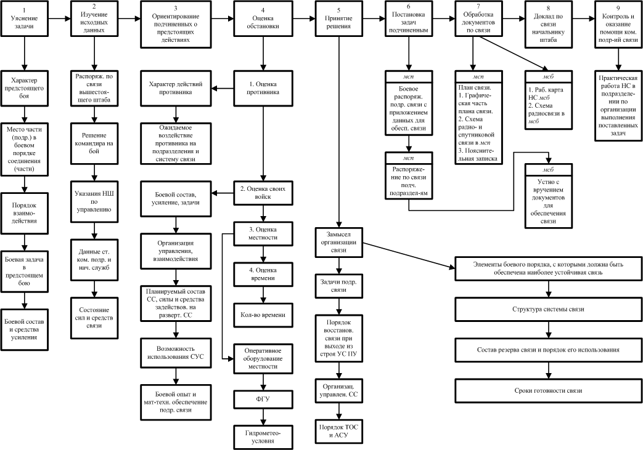

Slide 30
На рабочей карте начальника связи отражается:
передний край батальона перед началом боя
разграничительные линии батальона при выполнении задачи
задачи батальона на предстоящий бой
места развёртывания УС ПУ вышестоящего штаба, своего батальона, подчиненных, приданных, поддерживающих подразделений и направления их перемещения в ходе боя
запасные места развёртывания узлов связи своего КНП, пунктов управления старшего штаба
район расположения резерва связи
трассы полевых кабельных линий связи, которые должны соответствовать направлениям их реальной прокладки на местности

Slide 31
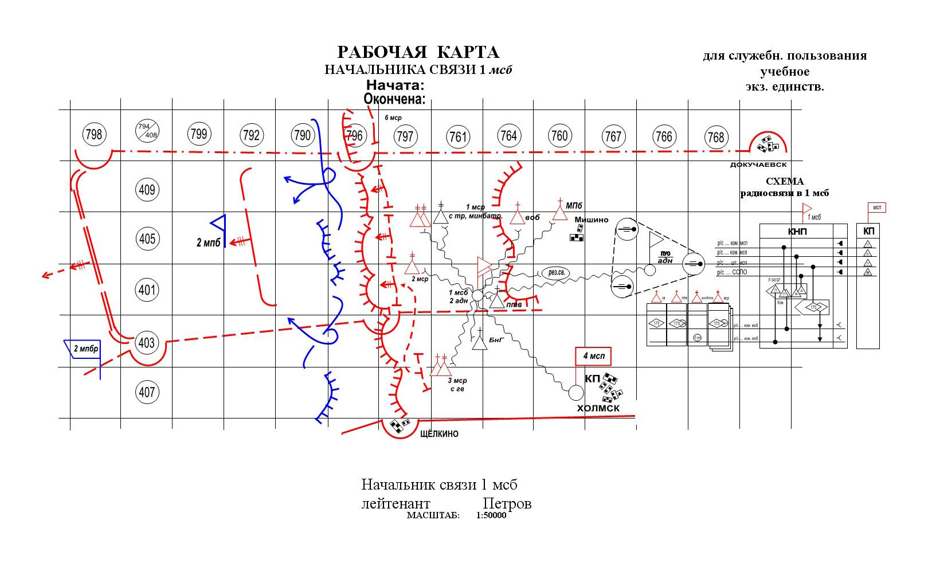
Рабочая карта начальника связи мсб (тб) ведётся на картах с масштабом, который указывает старший штаб. В батальоне применяются карты масштаба 1:25000 или 1:50000.

Slide 32
Кроме того, на рабочей карте в виде таблиц указывается:
расчет сил и средств связи мсб (тб)
позывные УС и станций
позывные должностных лиц батальона и полка
сигналы управления и оповещения батальона
и полка

Slide 33
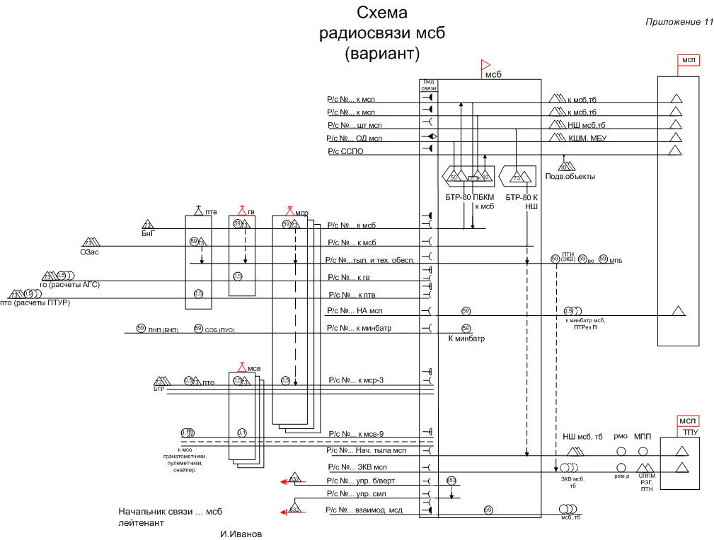

Slide 34
На схеме радиосвязи в мсб (тб) указываются:
ПУ своего батальона, вышестоящего штаба, штаба через инстанцию вверх, а также ПУ подчиненных
и приданных подразделений
обозначения радиостанций с указанием их наименований
аппаратные, КШМ, МБУ в составе которых находятся радиостанции
закрепление радиостанций КШМ, МБУ за должностными лицами
номера, наименование и состав радиосетей (р/н), сетей (направлений) спутниковой связи

Slide 35
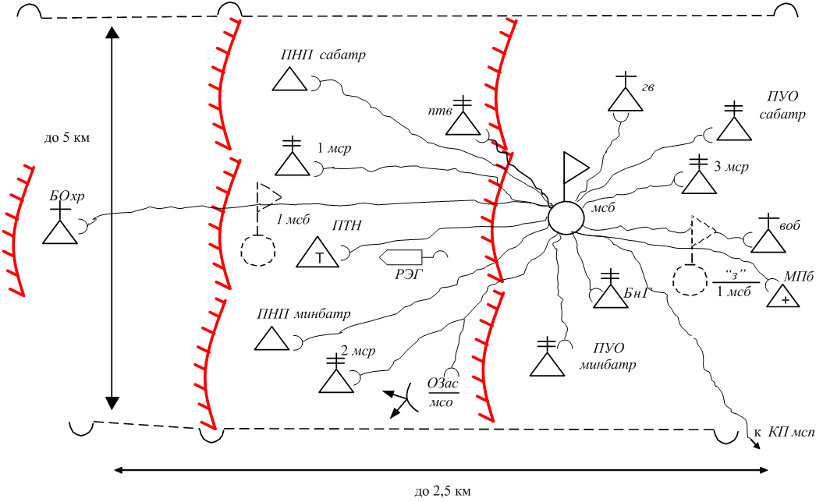
Схема организации проводной связи.

Slide 36
На схеме проводной связи в мсб (тб) указываются:
ПУ своего батальона, вышестоящего штаба, штаба через инстанцию вверх, а также ПУ подчиненных
и приданных подразделений
элементы Единой сети электросвязи РФ и полевой опорной сети связи старшего штаба в полосе батальона
планируемые линии проводной связи (с указанием количества каналов или скорости цифровых потоков а также отражением маршрутов прокладки линий связи)
контрольные посты связи
линии привязки узлов связи пунктов управления к узлам связи Единой сети электросвязи РФ и опорным (вспомогательным) узлам связи

Slide 37
В рабочей тетради приводятся элементы решения начальника связи батальона и некоторые справочные данные, которые не нашли отражение в графической части плана и на схеме радиосвязи. В состав пояснительной записки, как правило включаются:
задачи связи по этапам боя
укомплектованность подразделений связи техникой связи
укомплектованность подразделений связи личным составом
распределение средств связи по пунктам управления и элементам системы связи
закрепление КШМ за должностными лицами
распределение линейных команд и проводных средств связи по направлениям связи
мероприятия по обеспечению непрерывности связи при перемещении или выходе из строя узлов связи ПУ
оценка сил и средств группировки РЭБ противника
мероприятия по защите СС от средств поражения и РЭБ противника

Slide 38
В распоряжении по связи указываются:
места развертывания, время готовности узлов связи пунктов управления, вспомогательных узлов связи, ретрансляционных пунктов и направления (маршруты) их перемещения в ходе боя
организация связи радиосредствами (с какого времени, по какому варианту радиоданных, с учетом каких изменений)
организация связи проводными средствами (с кем, от каких пунктов управления, чьими средствами и каким способом, с какого времени, порядок обеспечения в ходе боя)
организация засекреченной связи (с кем, с какого времени, по каким каналам, какой аппаратурой и ключевыми документами)
режим работы радиоэлектронных средств
указания по обеспечению связи при выходе из строя узла связи КНП
состав и местонахождение резерва связи, местонахождение пункта зарядки аккумуляторных батарей
срок готовности связи

